Slide 1
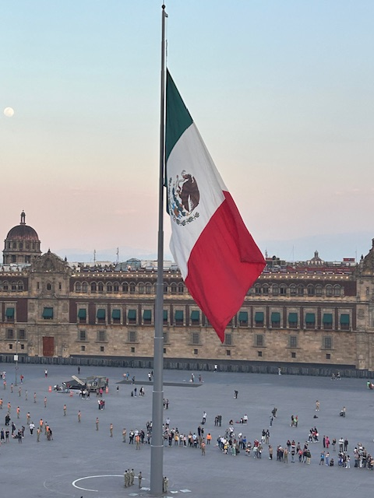
Le Mexique : récit d’un voyage par Aristide Metz

Slide 2
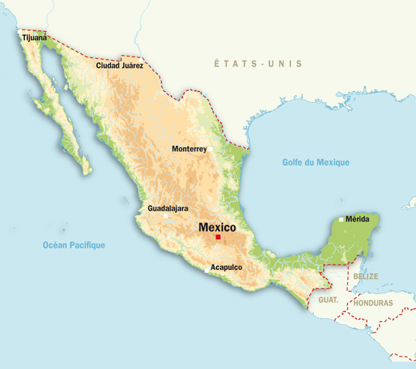
La géographie
Le Mexique est un pays d’Amérique du Nord.
Il a une frontière avec les Etats-Unis au Nord et avec le Guatemala et le Belize au Sud-Est.
A l’Ouest, il y a l’Océan Pacifique,
A l’Est, il y a le golfe du Mexique.
Le saviez-vous ?
Le Mexique est le 14éme plus grand pays du Monde et le 10éme le plus peuplé avec plus de 130 millions d’habitants.

Slide 3
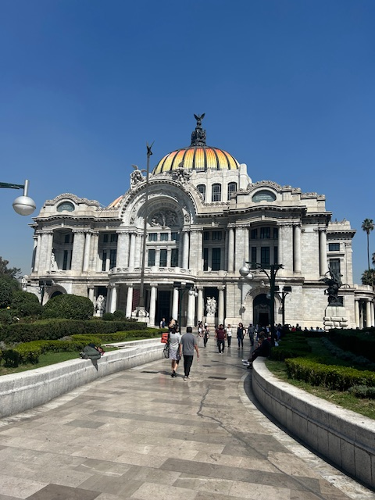
La capitale : Mexico
Mexico est la capitale du Mexique
C'est l'une des plus grandes villes du monde avec une population de plus de 21 millions d'habitants,
Le saviez-vous ?
Elle est à une altitude de 2 240 mètres.

Slide 4
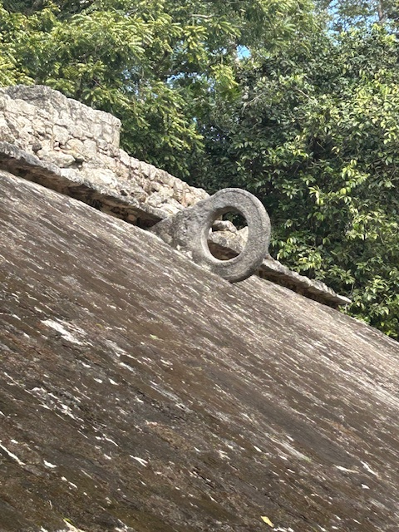
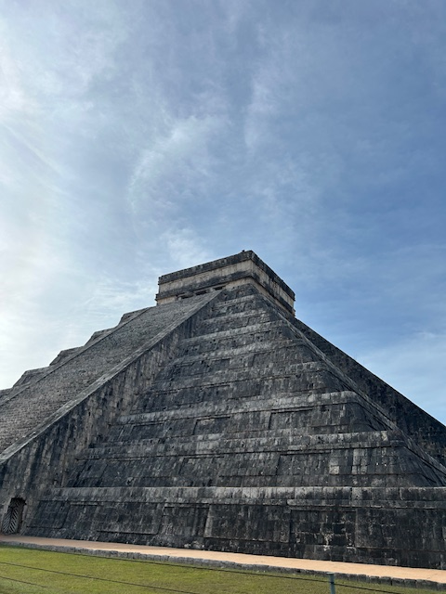
L’histoire des premiers habitants : les Mayas
Les Mayas sont un peuple ancien vivant en Amérique Centrale,
Ils ont commencé à construire de grandes villes et ont cultivé du mais , des haricots, des courges et des piments.
Les mayas sont célèbres pour leurs pyramides et leurs temples comme celui de Chichen Itza
La religion était très importante. Ils faisaient beaucoup de cérémonies et de sacrifices pour honorer leurs dieux.
Le saviez-vous ? Le jeu de balle des Mayas s'appelle Pok-ta-pok.
Les joueurs utilisaient leurs hanches, coudes et genoux pour frapper la balle, mais jamais leurs mains ou leurs pieds.
Le vainqueur était sacrifié et c’était un honneur.

Slide 5
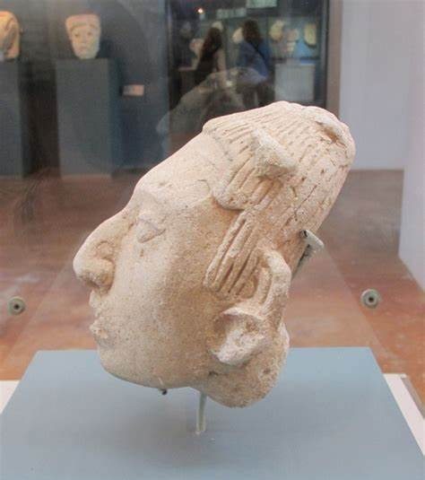
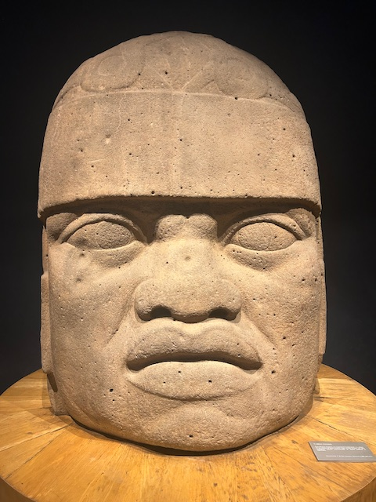
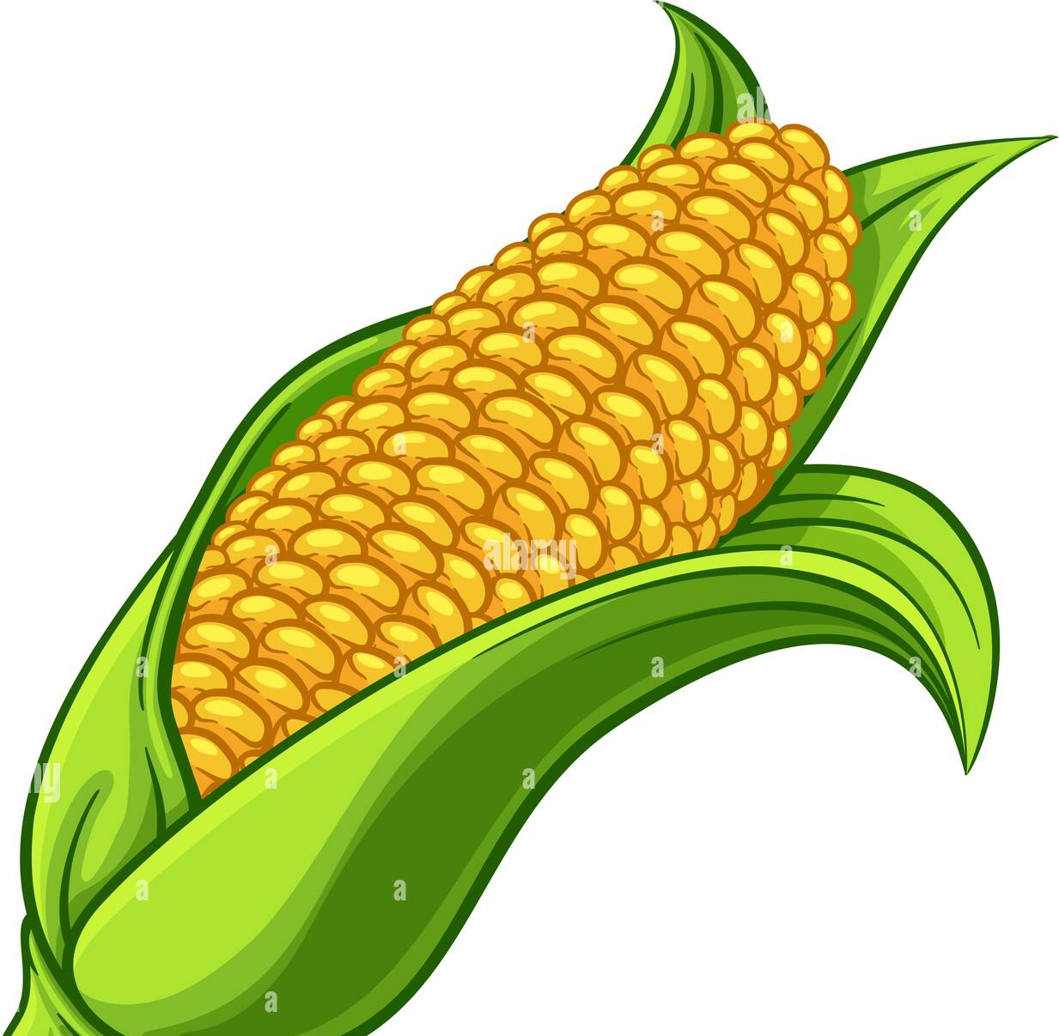
Les mayas
Les mayas pratiquaient les modifications du corps. Les yeux qui louchent, les grandes têtes étaient des signes de beauté.
Le saviez-vous ?
Ils mettaient la tête des bébés dans deux planches pour allonger leur crâne, pour ressembler à un épis de mais

Slide 6
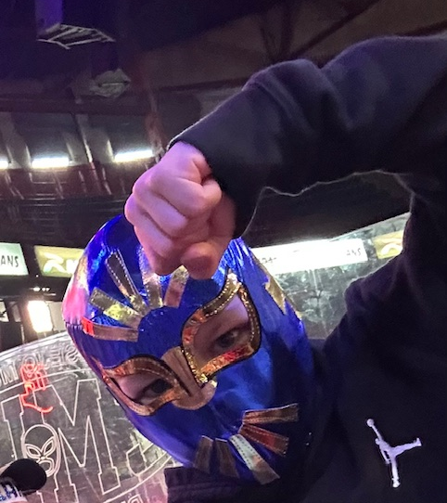
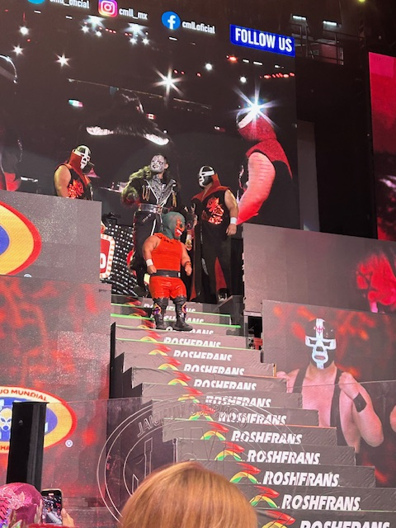
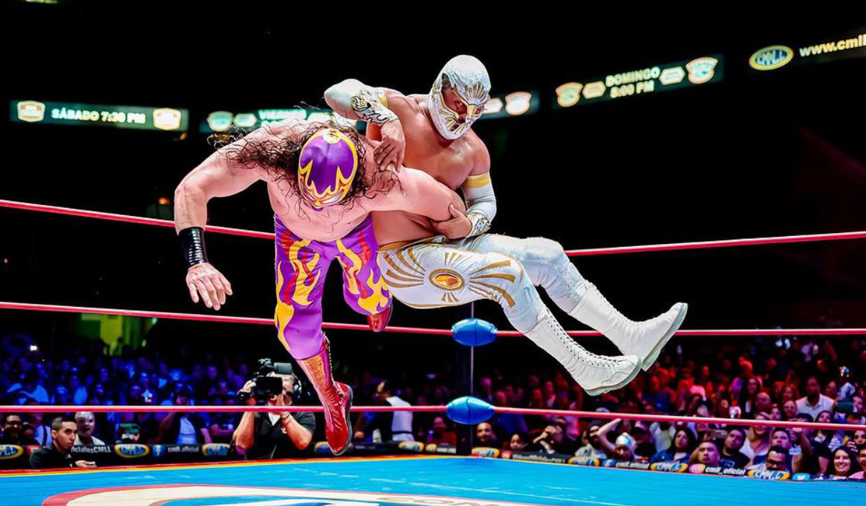
Le sport National : la lucha libre
Cela signifie Lutte libre
C’est du catch mexicain
Les lutteurs s’appellent des luchadores. Ils portent des masques pour créer des personnages.

Slide 7
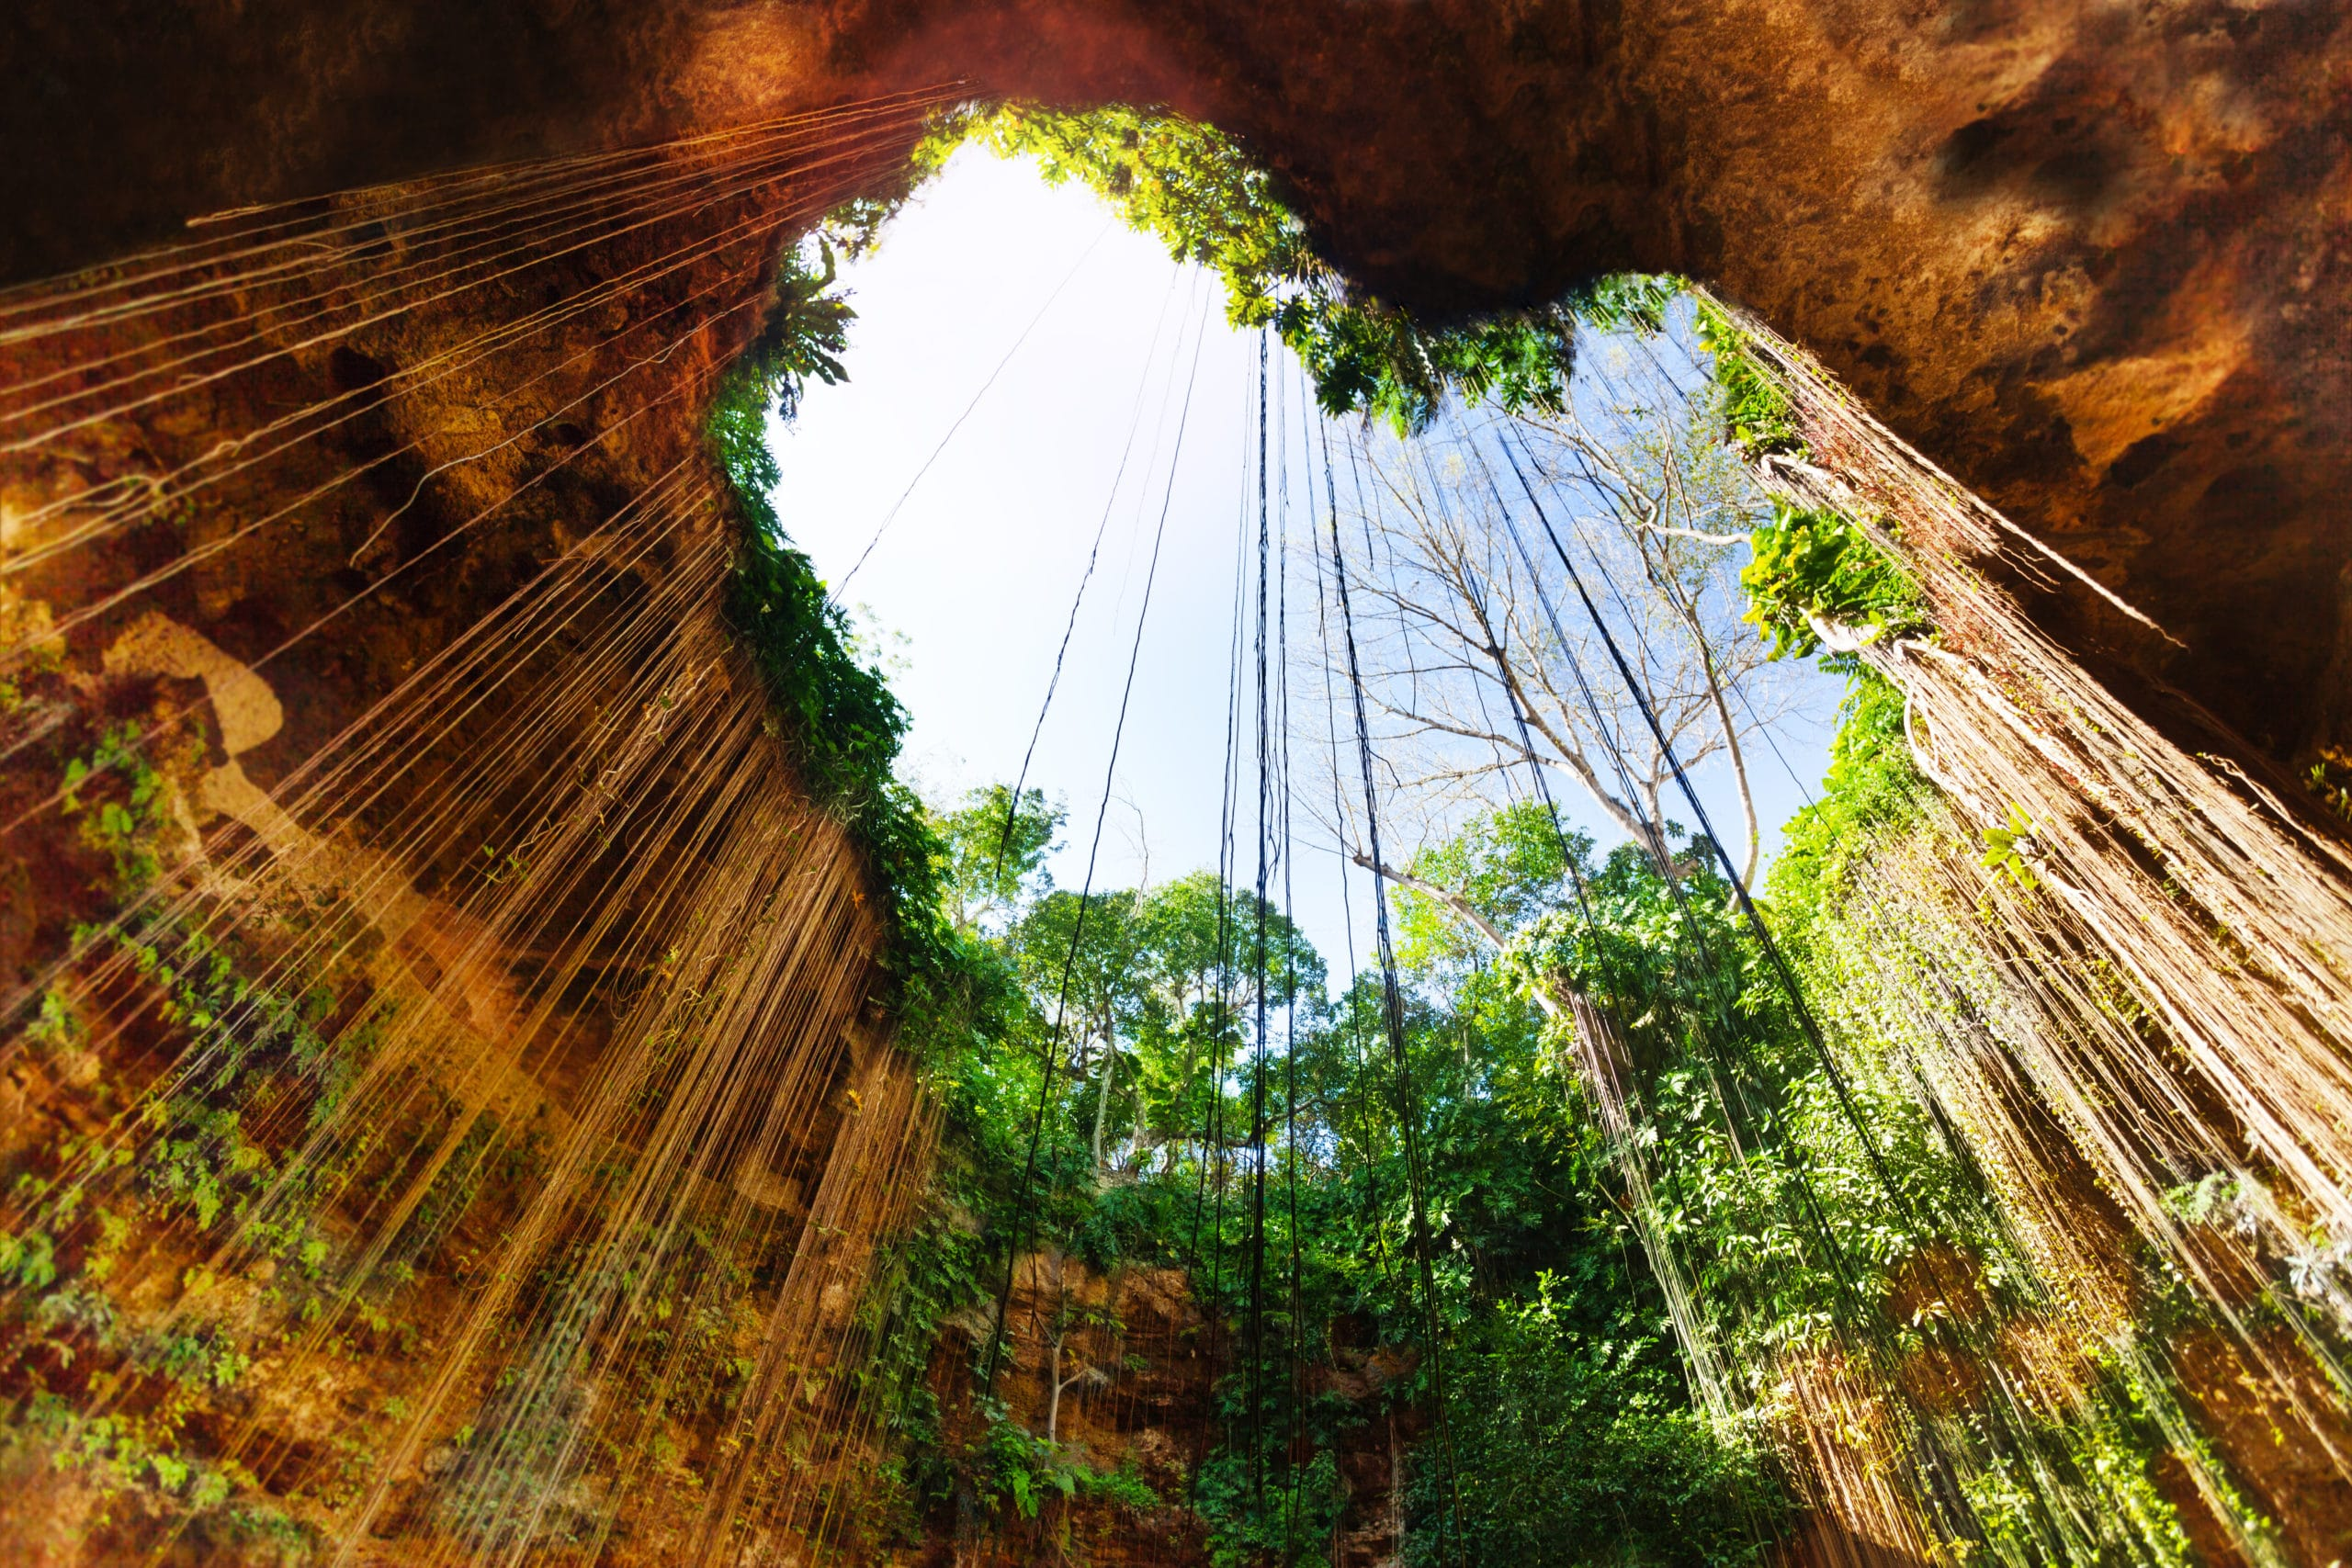
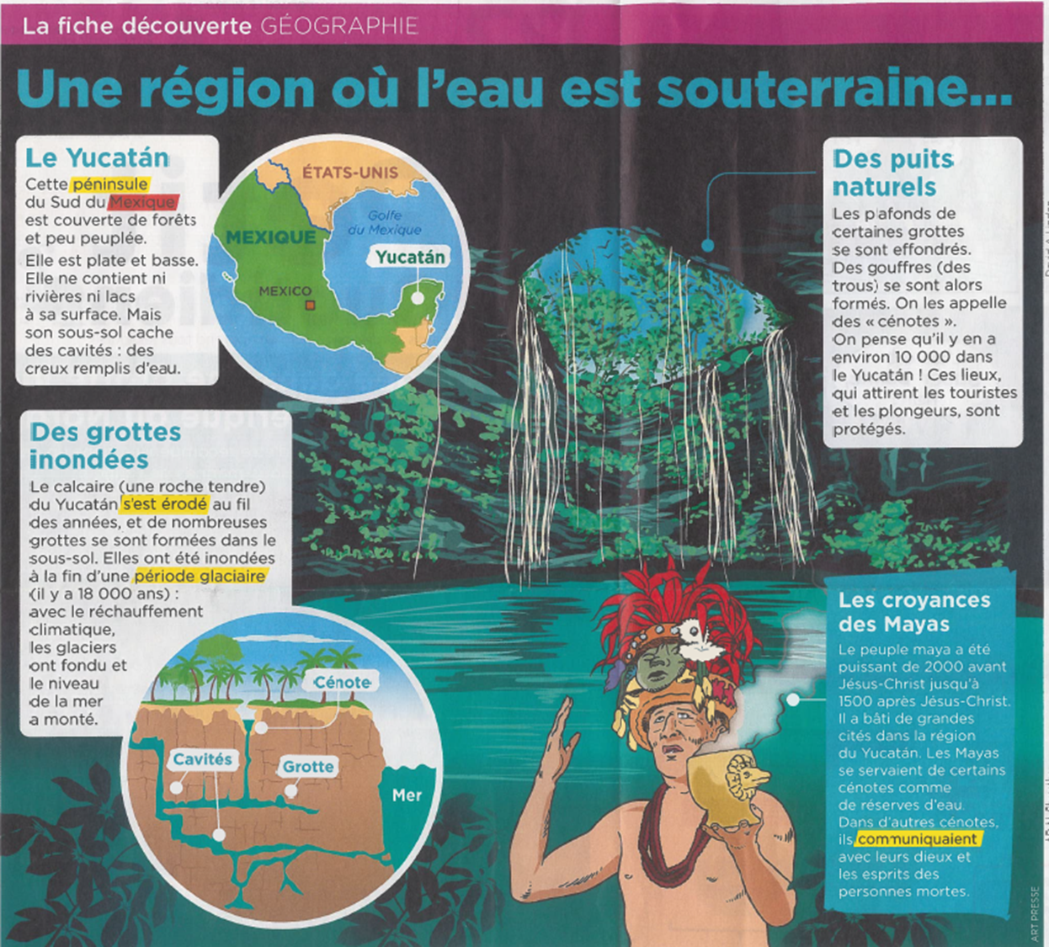
Les cénotes Ce sont des trous naturels d’eau douce trés profonds. Le saviez-vous ? Certains pensent que les cénotes ont été créées par la chute de la météorite il y des millions d’années.

Slide 8
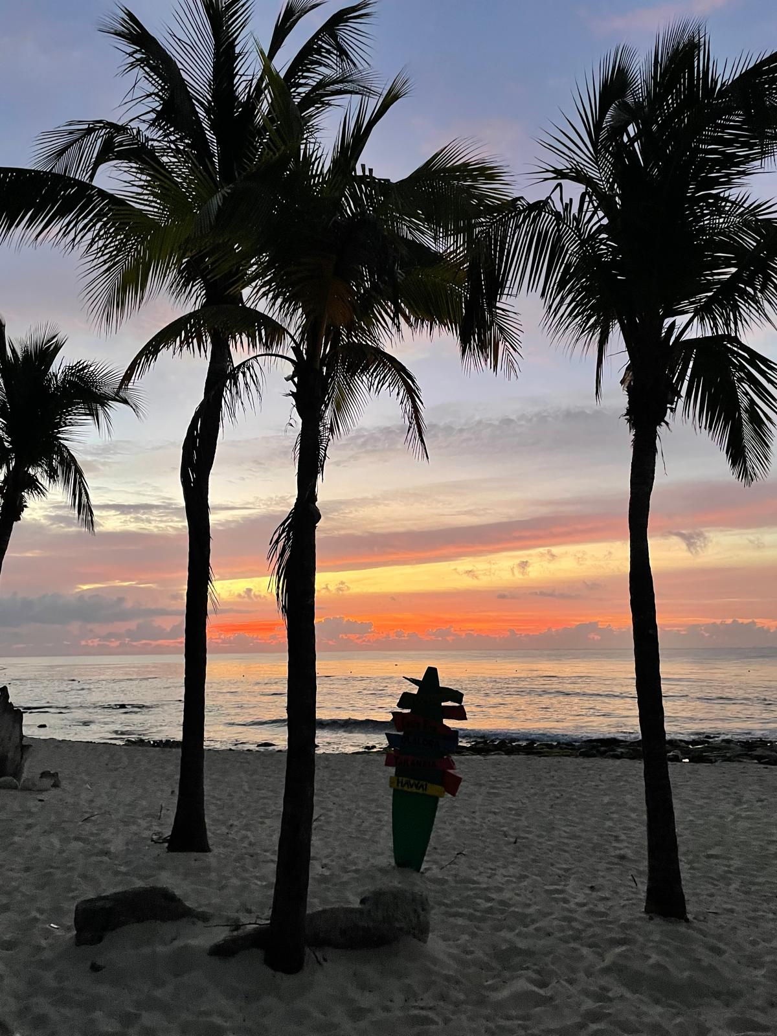
Conclusion
Le Mexique est un pays riche en histoire, en culture et en nature.
J'espère que cet exposé vous a donné envie d'en apprendre davantage sur ce pays incroyable.
Mes sources :
Mes visites lors de mon voyage au Mexique en Février 2025
Wikipédia
Le journal le petit quotidien

Slide 9
Merci de m’avoir écouté

